Slide 1
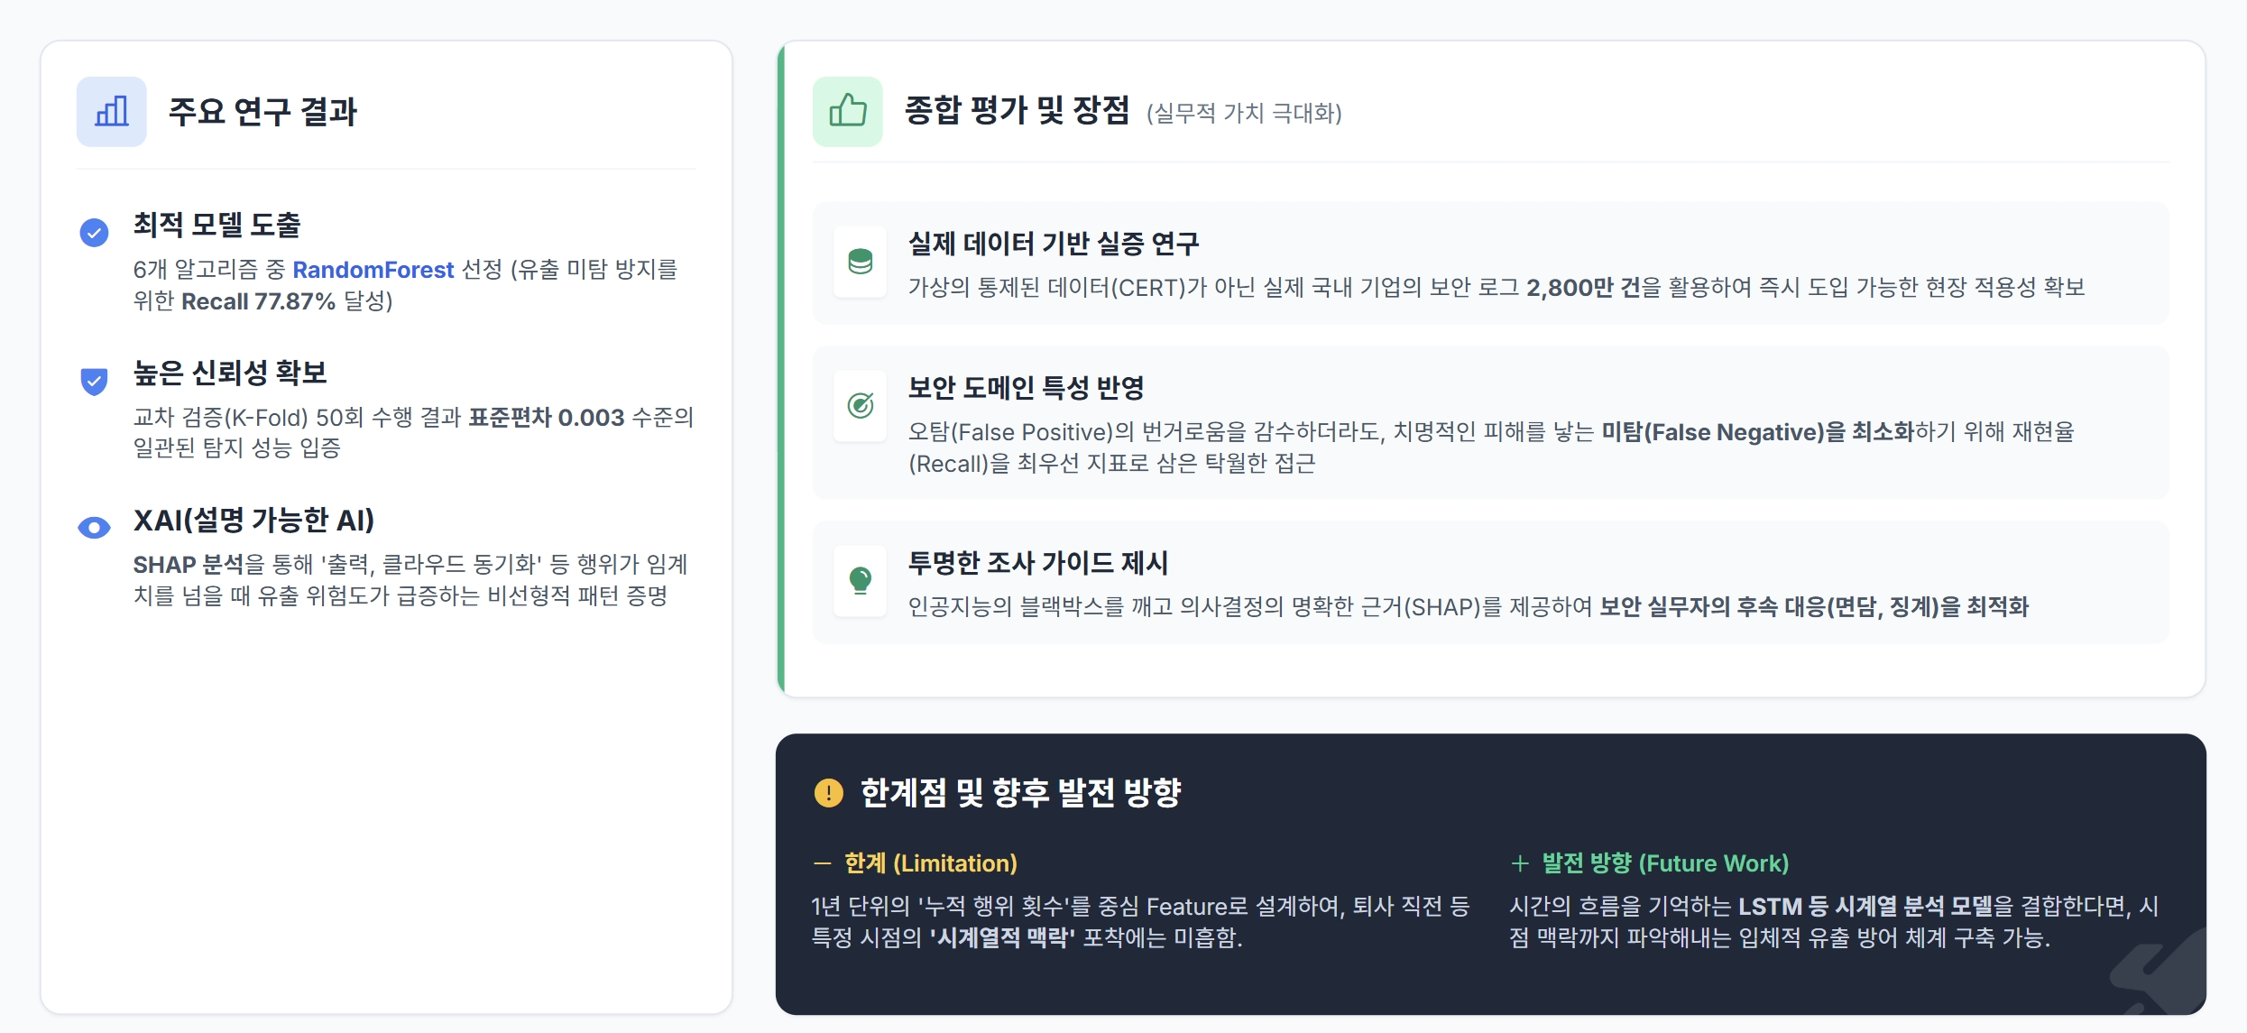
머신러닝을 활용한 내부 정보 유출 정황 탐지

